Slide 1

Casuïstiek stalking
Dr. Eric Blaauw
Lector Verslavingskunde en Forensische Zorg Hanzehogeschool
Senior onderzoeker VNN
Pro Justitia rapporteur NRGD
www.adfor.org

Slide 2
Aanpak
Zorg voor een duidelijke regie met een vaste contactpersoon per organisatie (liefst twee) en een procesregisseur (ZVH/VT), een inhoudelijk casusregisseur (VT/vrouwenopvang) en zaakofficier (OM)
Beschouw stalking als een interactiedelict en besteed aandacht aan
  de stalker (type, pathologie, dynamische factoren)
  het slachtoffer (doelstelling, afstemming, ondersteuning)
  de interactie tussen beiden
  werk systeemgericht (denk ook aan kinderen, naasten)
Selecteer de primaire aanpak: aanspreken, behandeling, incapacitatie, bemiddeling, afspraken, dreiging
Handel vanuit de doelstelling: stoppen, straffen, herstel, preventie. Let daarbij op doelen op korte, middellange en lange termijn en pas deze zo nodig aan
Snelheid is meestal gewenst
Planning is belangrijk maar bij brand moet je meteen blussen
Houd ook na veroordeling de casus in de gaten (53% krijgt opnieuw veroordeling en 34% opnieuw veroordeling voor soortgelijk feit)
Mensen reageren beter op een wortel en een stok (iets wat boven hun hoofd hangt) dan op iets dat achter de rug is

Slide 3
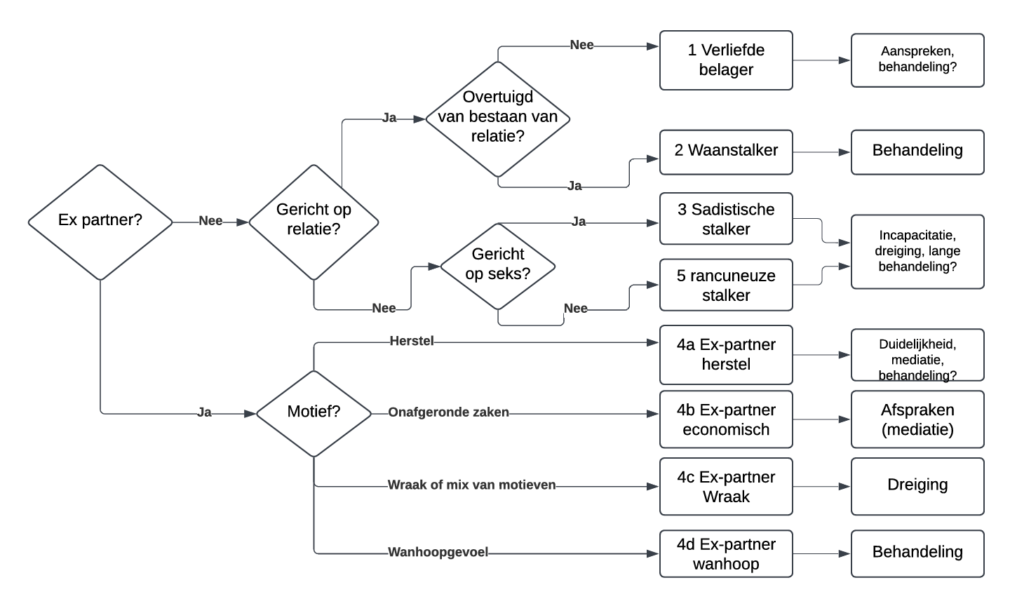
Typen en aanpak

Slide 4
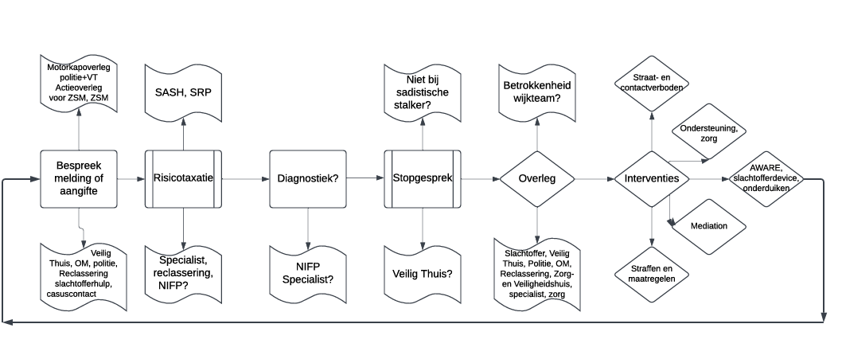
Aanpak

Slide 5
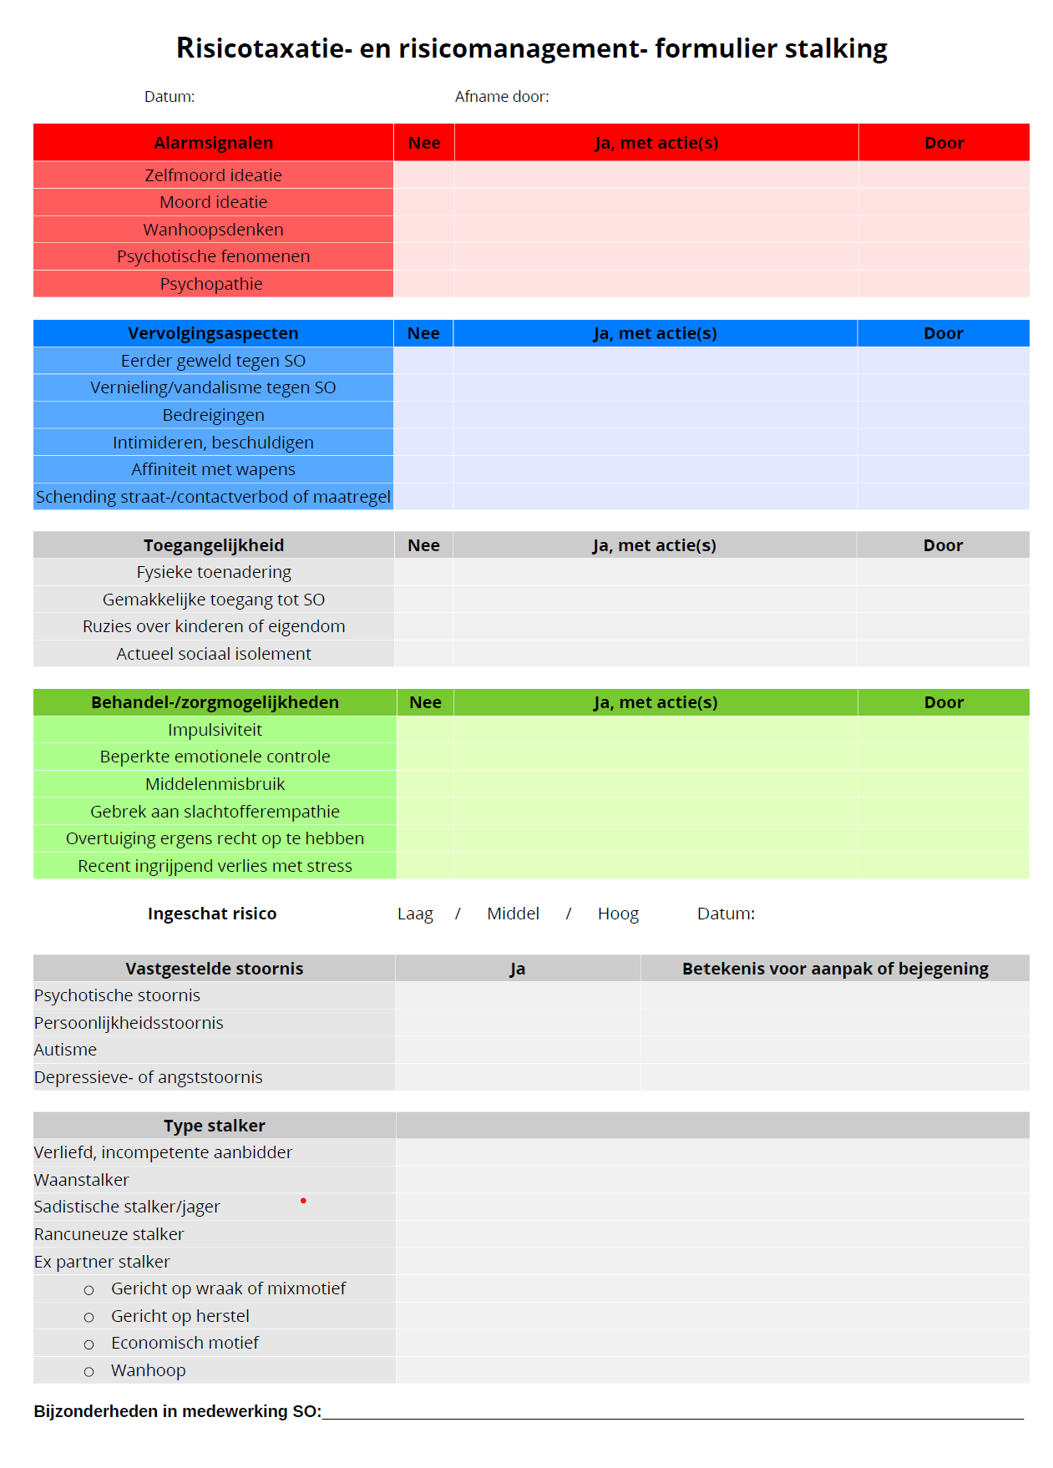

Slide 6
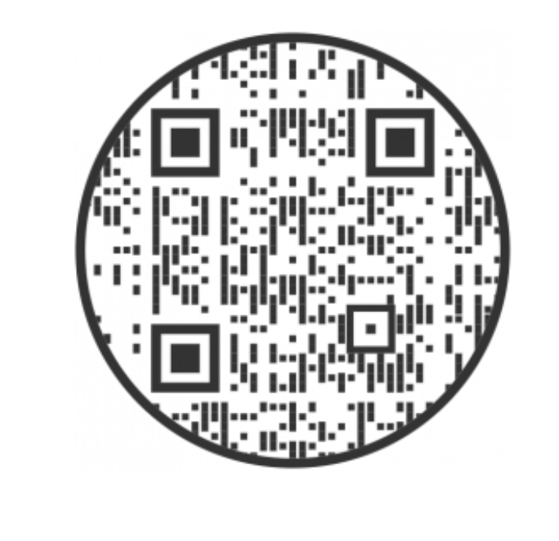
Samen op naar de beste aanpak van stalking
Incompany trainingen huiselijk geweld, intieme terreur of stalking
Risicotaxatie
Daderprofilering
Psychopathologie
Gespreks- en confrontatietechnieken
Casemanagement
Evaluatieformulier
www.adfor.org
r.w.blaauw@pl.hanze.nl

